Slide 1

KADIN SORUNLARI UYGULAMA VE ARAŞTIRMA MERKEZİ MÜDÜRLÜĞÜ

Slide 2
SUNUŞ
Siirt Üniversitesi Kadın Sorunları Uygulama ve Araştırma Merkezi (SİÜKSUAM) Siirt Üniversitesi Rektörlüğüne bağlı bir birim olarak kurulmuştur.
Merkezin amacı; Üniversitenin ilgili bölüm ve anabilim dallarının işbirliği ile yurt içinde ve yurt dışında kadın sorunlarıyla ilgili her alanda bilimsel inceleme, araştırma, toplantı, yayın, konferans, kültürel projeler ve eğitim çalışmaları yapmak, mevcut sorunları çözüm önerileri ile ortaya koymak ve bunların uygulanmasını sağlayarak ülkenin kalkınmasına katkıda bulunmaktır.

Slide 3
MİSYON
Bölgesel olarak kadının ve ailenin güçlendirilmesini sağlamak; kadınların toplumsal yaşamın her alanında karşı karşıya kaldıkları sorunları görünür hale getirerek her türlü ayrımcılıktan korunmalarını sağlayacak faaliyetlerde bulunmak; toplumsal cinsiyet eşitsizliğine karşı kadınların güçlenmesine katkıda bulunacak akademik ve destekleyici çalışmaları kurumlar arası işbirliği aracılığı ile yürütmek; kadına yönelik her türlü fiziksel, psikolojik, cinsel ve ekonomik şiddetin kaldırılmasına yönelik projelerin üretilmesini sağlamak.

Slide 4
VİZYON
Bölgesel düzeyde kadın sorunlarına yönelik çözüm yollarının geliştirilmesine hizmet edecek akademik ve sosyo-kültürel faaliyetlerde öncü bir merkez olmak.

Slide 5
Yetki, Görev ve Sorumluluklar
*Kadın sorunlarına karşı duyarlılık geliştirmek,
*Kadınların çağdaş bireyler olmasını temel alarak, kadın sorunları konusunda kurslar, seminerler, konferanslar, kongreler, sempozyumlar ve benzeri faaliyetler düzenlemek,
*Üniversitelerde lisans, yüksek lisans ve doktora düzeyinde kadın sorunlarıyla ilgili ders ve seminerler verilmesini ve öğrencilerin bu konulara yönelmesini özendirici eğitsel çalışmalarda bulunmak, bu alanda çalışmalarda bulunanları desteklemek,
*Amaçları doğrultusunda yayın yapmak,
*Kadın sorunlarıyla ilgili bütün kurum ve kuruluşların çalışmalarına katkıda bulunmak, ihtiyaç ve talepleri yönünde inceleme ve araştırma yapmak, proje hazırlamak, danışmanlık hizmeti vermek ve veri sağlamak

Slide 6
BİRİM PERSONELLERİ

Slide 7
ÖRGÜT YAPISI
MÜDÜR
Doç. DR. Gülşen İSTEK
MÜDÜR YARDIMCISI
Doç. Dr. Mahire BAYRAMOĞLU AKKOYUN
Dr. Öğr. Üyesi Semra YILMAZ ÇİLDAM
İDARİ PERSONEL
Memur Agit KAMEL

Slide 8
Yönetim Kurulu

Slide 9
FİZİKİ YAPI
Merkezimiz, İlahiyat Fakültesi binasında faaliyet göstermektedir.

Slide 10
Birim Kalite Faaliyetleri

Slide 11
MERKEZİMİZ FAALİYETLERİ

Slide 12
Siirtli Kadınlar ve Başarı Öyküleri Paneli Gerçekleştirildi (8 Mart 2022)
8 Mart Dünya Kadınlar Günü nedeniyle üniversitemiz Kadın Sorunları Uygulama ve Araştırma Merkezi tarafından “Siirtli Kadınlar ve Başarı Öyküleri” konulu panel İlahiyat Fakültesi konferans salonunda gerçekleştirildi. Panele Siirt Valisi Sayın Osman HACIBEKTAŞOĞLU ve eşi Güney HACIBEKTAŞOĞLU, protokol mensupları ve çok sayıda kadın katıldı.
Panelin açılış konuşmasını Kadın Sorunları Uygulama ve Araştırma Merkezi Müdürü Doç. Dr. Gülşen İSTEK gerçekleştirdi. İSTEK’ in ardından kürsüyü devralan Rektörümüz Prof. Dr. Nihat ŞINDAK yaptığı konuşmada “Kadınlar dünyamızın yarısıdır. Evimize, bilime, sosyal yaşantımıza kısacası hayatımızın her alanında önemli bir yere sahiptir. Bugün buradaysak bu farkındalığı edinmek gibi bir derdimiz var ve iyi ki bu konuda dertlilerimiz çok” dedi.

Slide 13
Merkez Müdürümüz Doç. Dr. Gülşen İSTEK moderatörlüğünde gerçekleştirilen panelde, Dr. Öğr. Üyesi Sidar GÜL “İki Kutsal: Ekmek ve Kadın” isimli konuşmasında; bölgede yaşayan kadınların yöresel bir ürün olan tandır ekmeği ile geçimini sağlamanın önemine değindi. Siirt İHH Kadın Kolları Başkanı Fatma ERDEMCİ “Yardım Faaliyetlerinde Siirtli Kadınlar” isimli konuşmasında; bir kadın olarak sivil toplum kuruluşu temsilcisi olmanın bölgede yaşayan kadınlar ve kız çocukları açısından öneminden bahsetti. ADEM Koordinatörü Nurten TEMİZ’i temsilen Bahar KOCAMEN “Becerikli Eller/Meslek Edinenler” isimli konuşmasında; meslek edinme sürecinde koordinatörlüğün faaliyetleri ve kadınlar açısından elde edilen kazanımları hakkında bilgilendirdi. Emine Erdoğan Ortaöğretim Kız Öğrenci Yurdu Uzman Danışmanı Zehra YUĞRUŞ “Köyden Kente: Okuyorum” isimli konuşmasında, eğitimlerini devam ettirmek için kırsal kesimlerden kente gelen kız öğrencilerin başarıları ve yurtta yapılan çalışmalar hakkında bilgi verdi. Siirt Aile ve Sosyal Hizmetler İl Müdürlüğü, Sosyal Hizmet Uzmanı Akide Işık “Kucak Açan Bir Liman: Sığınma Evleri” isimli konuşmasında şiddet mağduru kadınların toplumsal hayata dahil olma ve rehabilitasyon süreçleri hakkında bilgi verdi.
Bölgede yaşayan kadınların ekonomik, eğitim, beceri, yardım ve bireyselleşme konularında başarılarına dikkat çekilen panel plaket takdimi ve toplu fotoğraf çekimiyle son buldu.

Slide 14
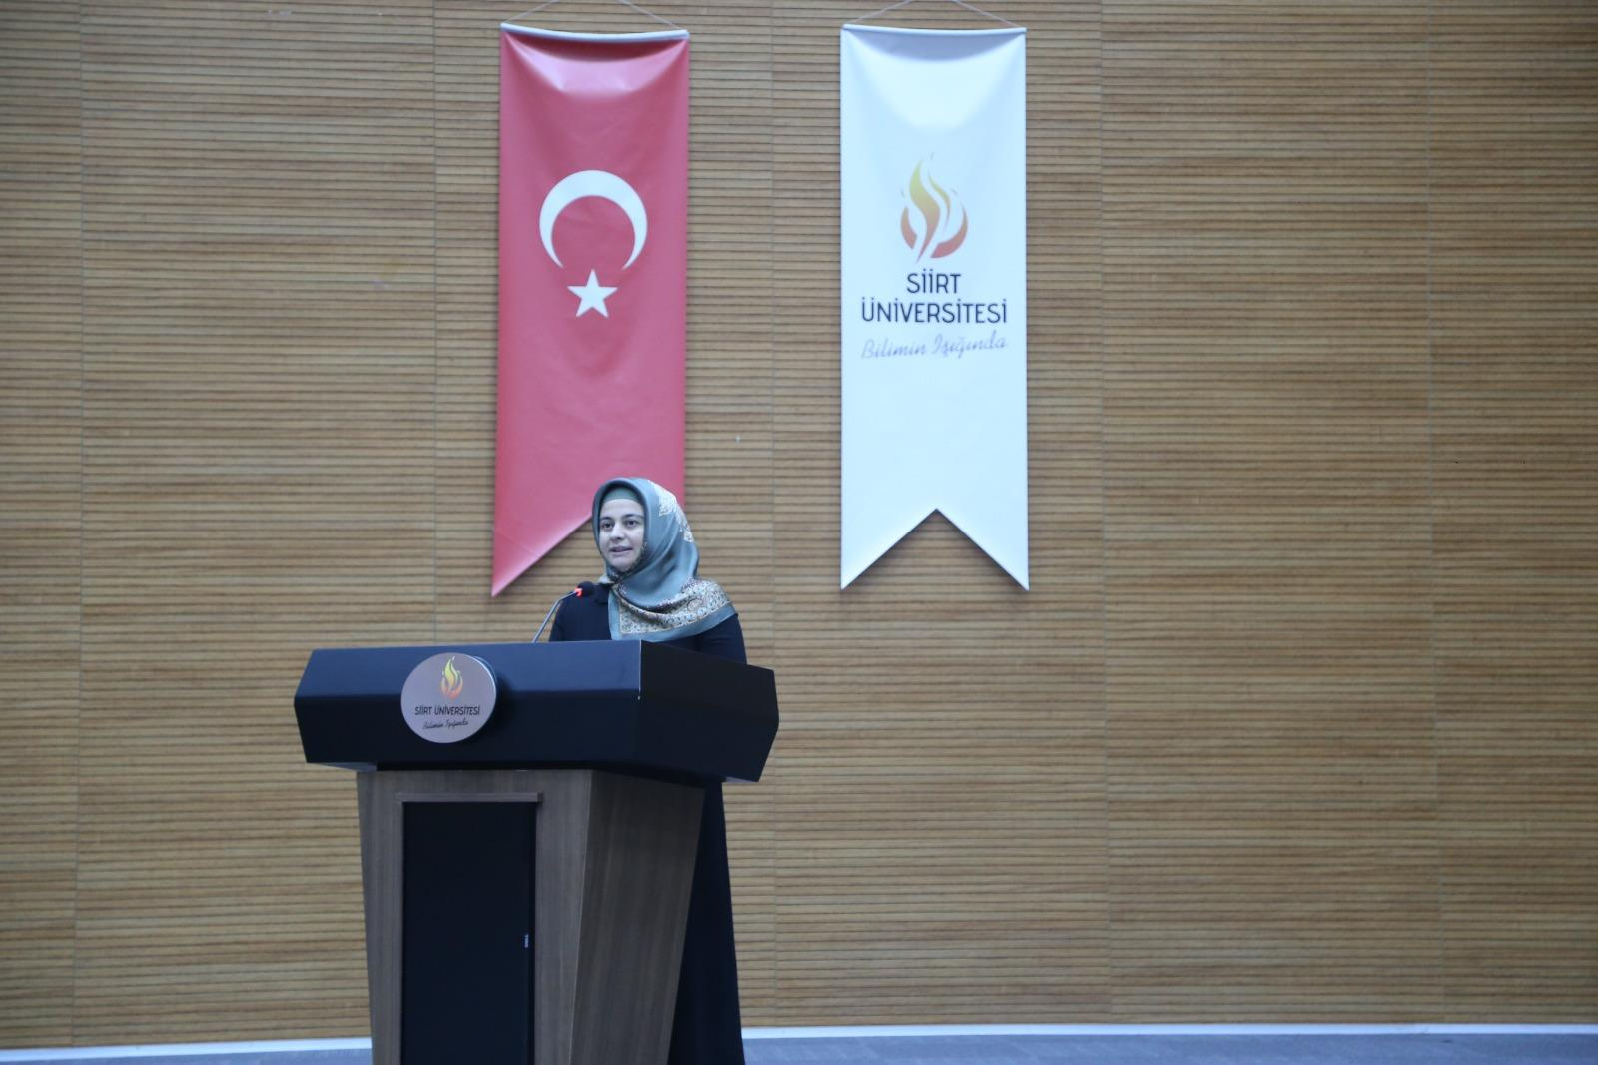
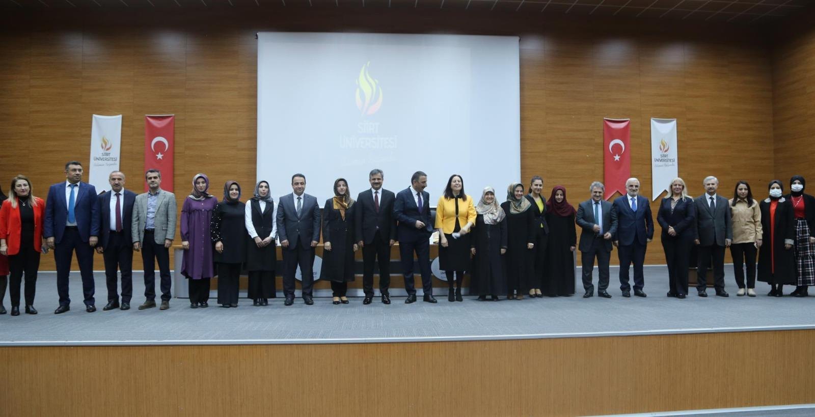

Slide 15
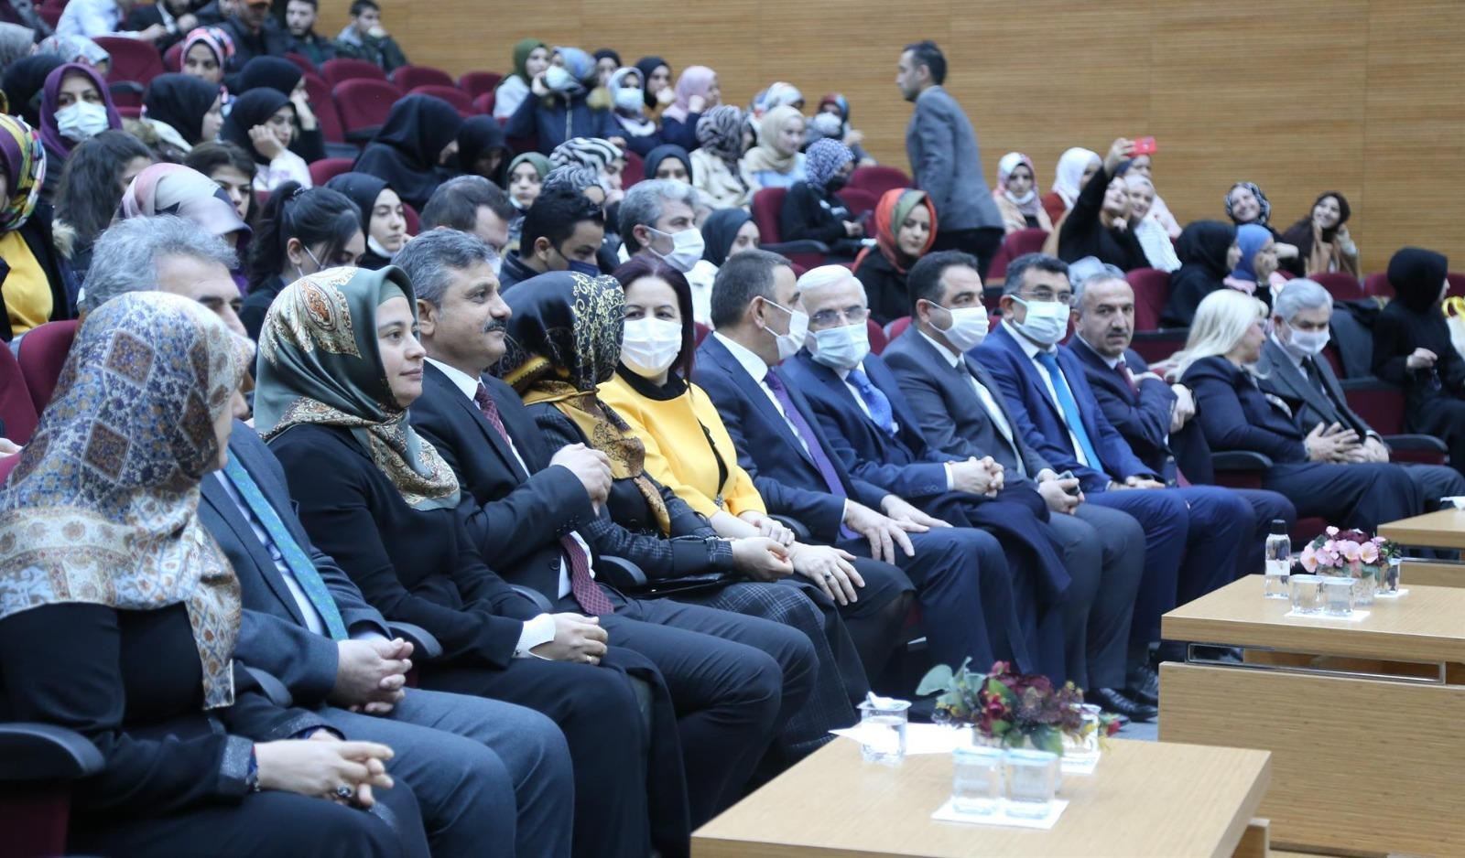
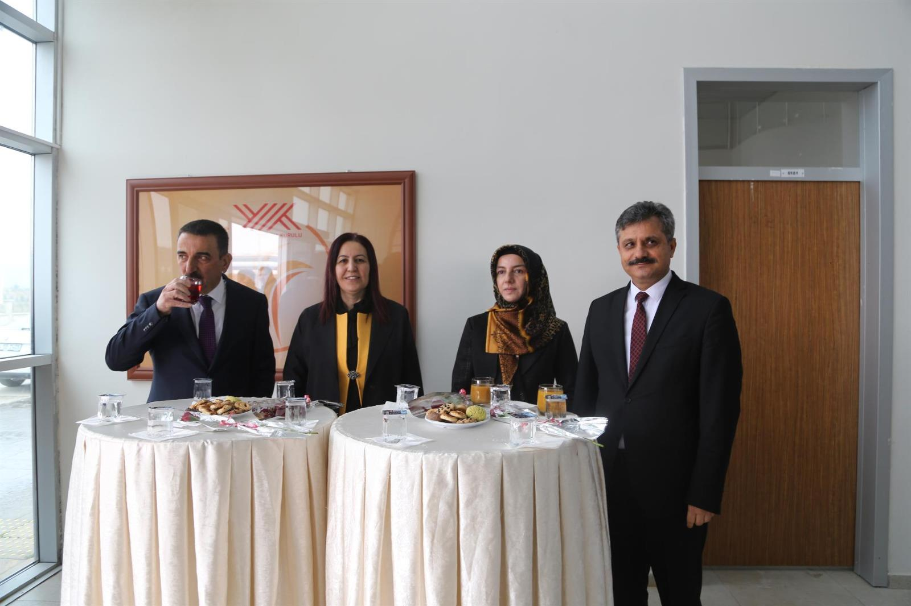

Slide 16
Merkezimizden Siirt Aile ve Sosyal Hizmetler İl Müdürlüğüne Ziyaret
Kadın Sorunları Uygulama ve Araştırma Merkez müdürümüz Doç. Dr. Gülşen İSTEK, müdür yardımcılarımız Doç. Dr. Mahire BAYRAMOĞLU AKKOYUN, Dr. Öğr. Üyesi Semra YILMAZ ÇİLDAM ve yönetim kurulu üyesi Dr. Öğr. Üyesi Sidar GÜL, Siirt Aile ve Sosyal Hizmetler İl Müdürlüğüne tanışma ziyaretinde bulundu. Aile ve Sosyal Hizmetler İl Müdürü Sayın M. Gökhan MARAKÇI ile yerel sorunların ve faaliyetlerin değerlendirildiği görüşmede yapılması düşünülen etkinliklere yer verildi. Kurumlar arası iş birliğinin önemine değinen yetkililer aile ve kadın sorunları konusunda görüş ve önerilerini dile getirdi. Yaklaşık iki saat süren görüşme aile ve kadın sorunlarının çözümü için işbirliği yapma temennisiyle son buldu.

Slide 17
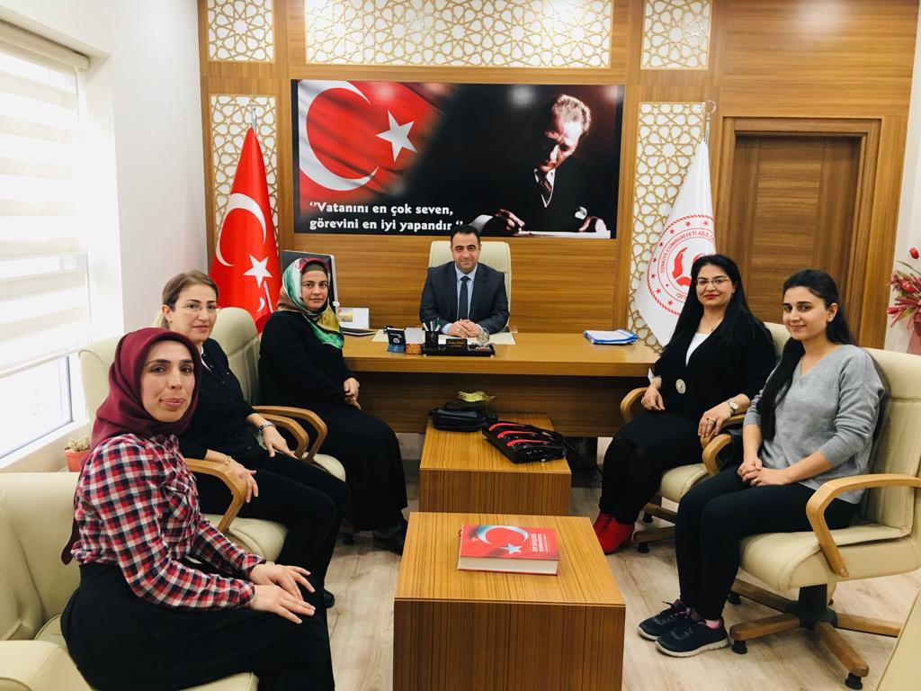

Slide 18
Merkezimizden Siirt Valisi Osman HACIBEKTAŞOĞLU’nun Eşi, Saygıdeğer Hanımefendi’ye Ziyaret
Kadın Sorunları Uygulama ve Araştırma Merkez müdürümüz Doç. Dr. Gülşen İSTEK, müdür yardımcılarımız Doç. Dr. Mahire BAYRAMOĞLU AKKOYUN, Dr. Öğr. Üyesi Semra YILMAZ ÇİLDAM ve yönetim kurulu üyesi Dr. Öğr. Üyesi Sidar GÜL, Güney HACIBEKTAŞOĞLU Hanımefendi’ye tanışma ziyaretinde bulundu. Yerel sorunların ve faaliyetlerin değerlendirildiği görüşmede yapılması düşünülen etkinlikler hakkında bilgi verildi. Yaklaşık kırk beş dakika süren görüşme, aile ve kadın sorunlarının çözümü için işbirliği yapma temennisiyle son buldu.

Slide 19
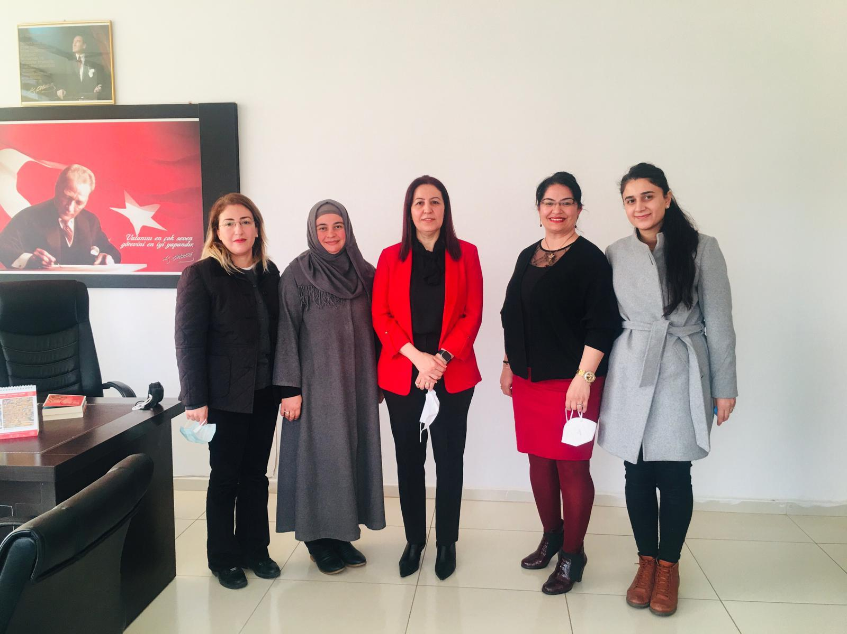

Slide 20
Merkezimizden Siirt Milli Eğitim İl Müdürlüğü’ne Ziyaret
Kadın Sorunları Uygulama ve Araştırma Merkez müdürümüz Doç. Dr. Gülşen İSTEK, müdür yardımcılarımız Doç. Dr. Mahire BAYRAMOĞLU AKKOYUN, Dr. Öğr. Üyesi Semra YILMAZ ÇİLDAM ve yönetim kurulu üyesi Dr. Öğr. Üyesi Sidar GÜL, Siirt İl Milli Eğitim Müdürü Deniz EDİP Beyefendi’ye tanışma ziyaretinde bulundu. Yerel sorunların ve faaliyetlerin değerlendirildiği görüşmede yapılması düşünülen etkinlikler hakkında bilgi verildi.

Slide 21
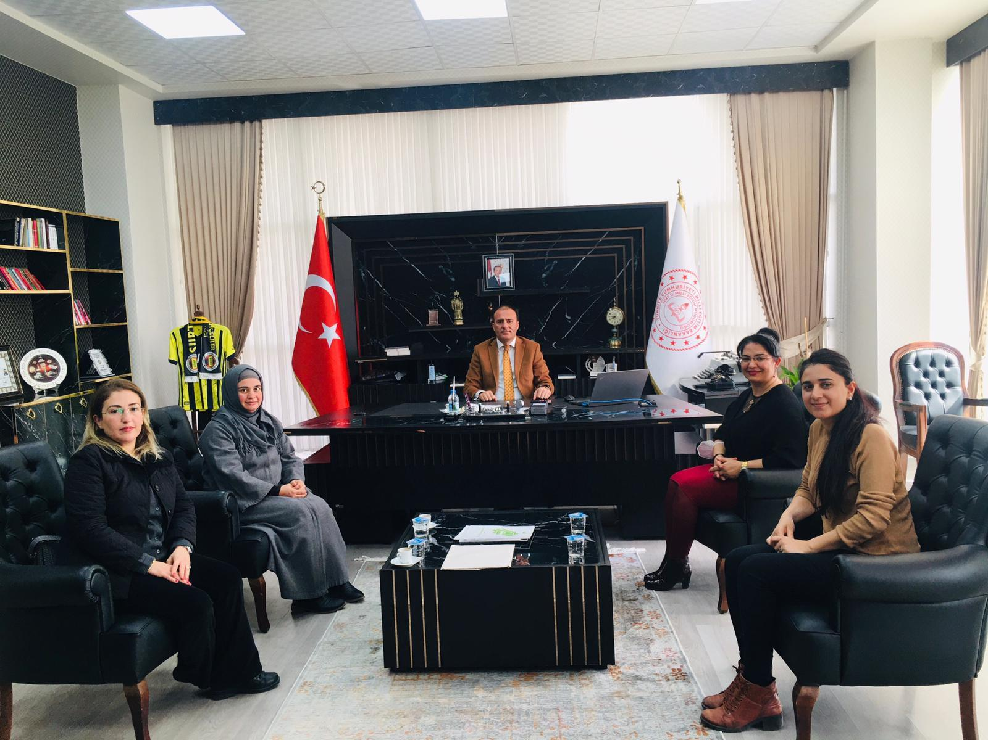

Slide 22
Merkezimizden Siirt Aile ve Sosyal Hizmetler İl Müdürlüğü Şiddet Önleme ve İzleme Merkezi (ŞÖNİM) Müdürü Fatma SAYIN’a Ziyaret
Kadın Sorunları Uygulama ve Araştırma Merkez müdürümüz Doç. Dr. Gülşen İSTEK, müdür yardımcılarımız Doç. Dr. Mahire BAYRAMOĞLU AKKOYUN, Dr. Öğr. Üyesi Semra YILMAZ ÇİLDAM ve yönetim kurulu üyesi Dr. Öğr. Üyesi Sidar GÜL, Siirt Aile ve Sosyal Hizmetler İl Müdürlüğü Şiddet Önleme ve İzleme Merkezi (ŞÖNİM) Müdürü Fatma SAYIN Hanımefendi’ye tanışma ziyaretinde bulundu. Yerel sorunların ve faaliyetlerin değerlendirildiği görüşmede yapılması düşünülen etkinlikler hakkında bilgi verildi. Kurumlar arası iş birliğinin önemine değinen yetkililer aile ve kadın sorunları konusunda görüş ve önerilerini dile getirdi. Yaklaşık iki saat süren görüşme aile ve kadın sorunlarının çözümü için işbirliği yapma temennisiyle son buldu.

Slide 23
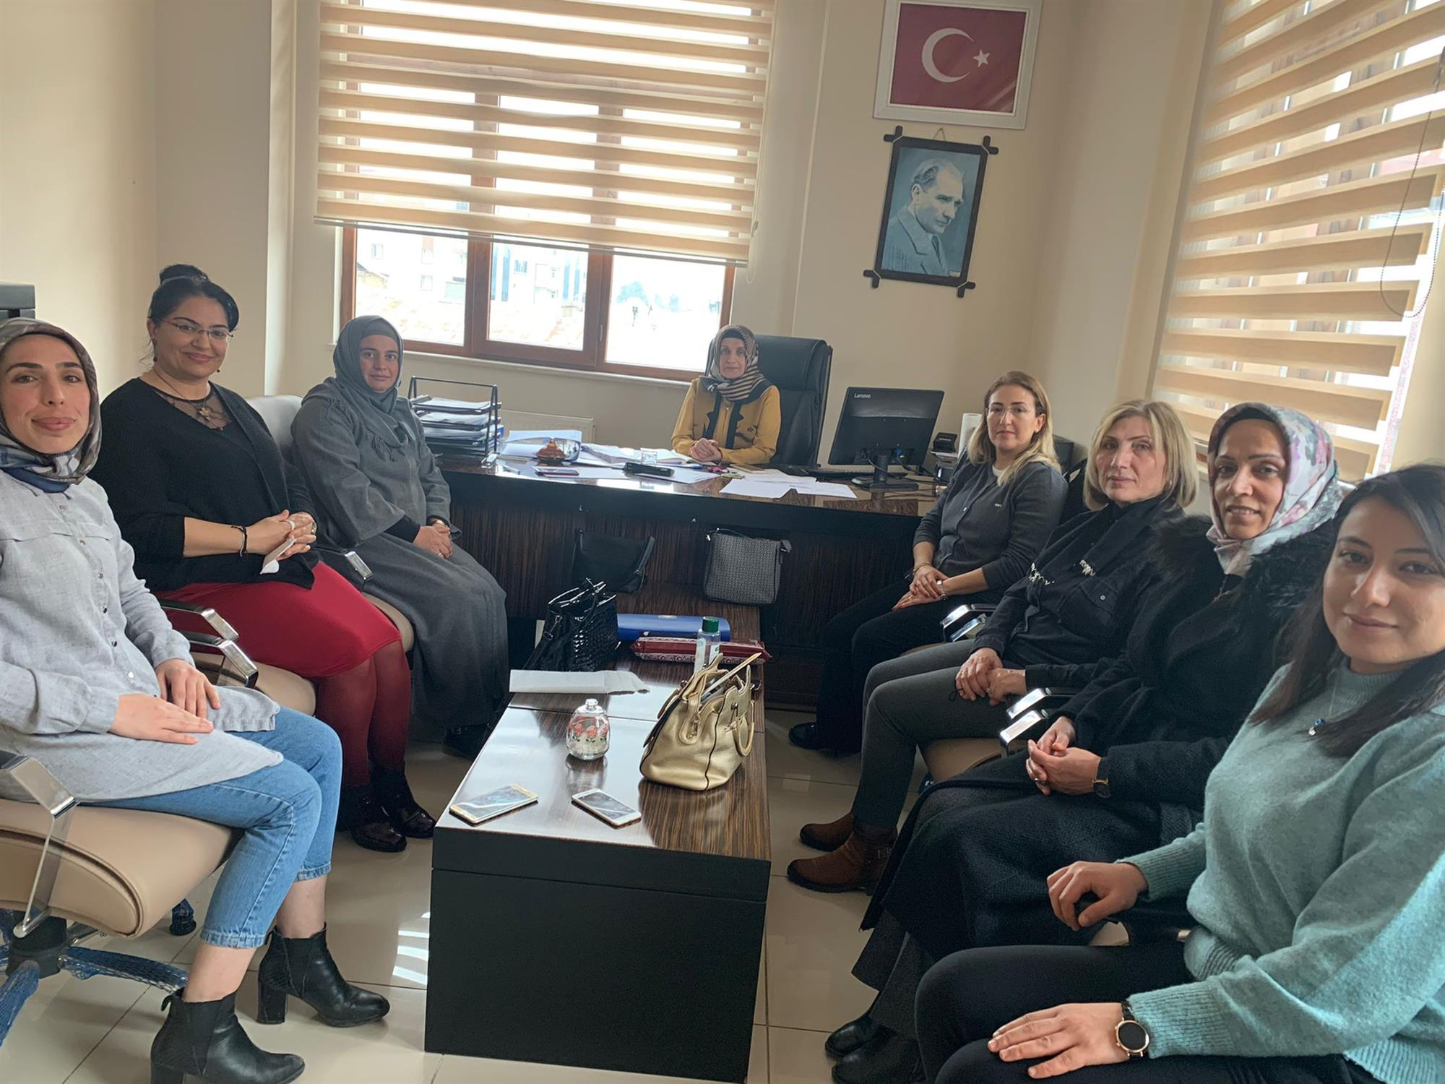

Slide 24
28 Şubatta Kadın Olmak
Kadın Sorunları Uygulama ve Araştırma Merkez Müdürümüz Doç. Dr. Gülşen İSTEK, Aile Destek Merkezi Kursiyerlerine "28 Şubat'ta Kadın Olmak" isimli bir seminer verdi. 28 Şubat'ta yaşananların yakın bir şahidi olan İstek, birçok başarılı öğrencinin bu süreç nedeniyle eğitimine ara vermek ya da ülkesinden uzakta eğitim almak zorunda kaldığını anlattı. İnsanları ötekileştirmeden meziyetlerine ve bilgisine göre değerlendirmenin önemine değinen İstek, böyle bir hadisenin bir daha yaşanmamasını istedi.

Slide 25
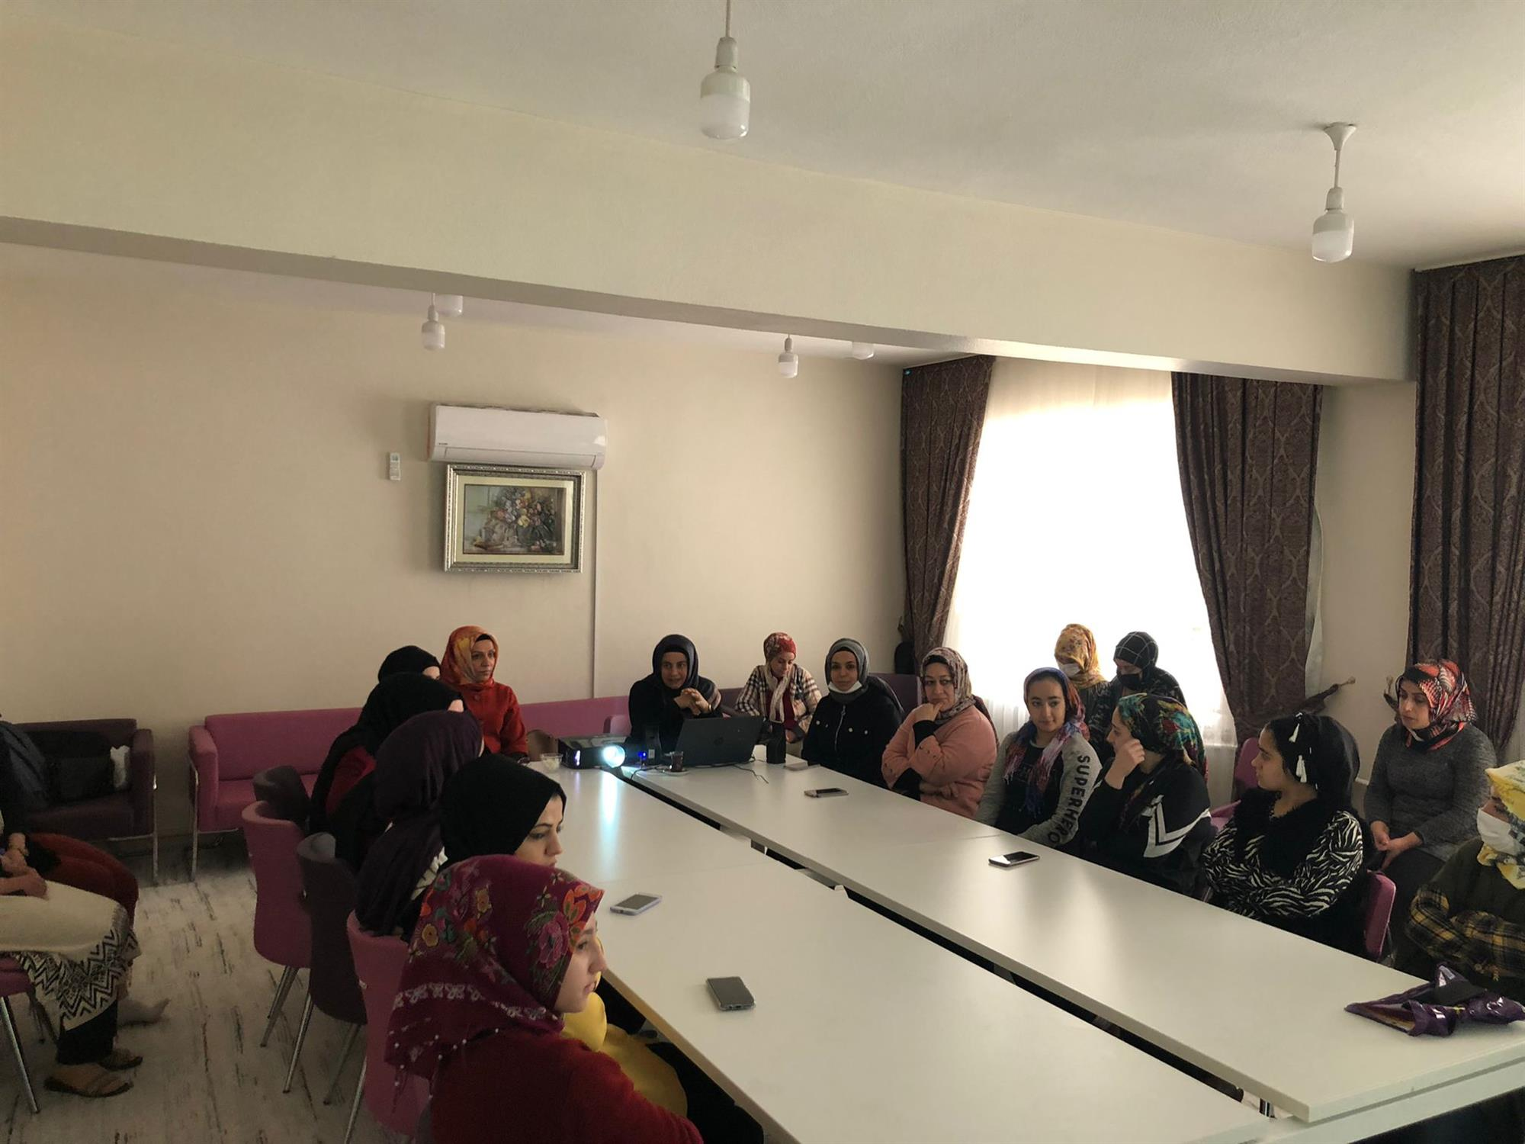

Slide 26
Kadına Yönelik Şiddetle Mücadele IV. Ulusal Eylem Planı
Merkez Müdürümüz Doç. Dr. Gülşen İstek ve Müdür Yardımcımız Dr. Öğr. Üyesi Semra Yılmaz Çildam, Siirt Valiliği Şiddet Önleme ve İzleme Merkezi Müdürlüğü tarafından düzenlenen "Kadına Yönelik Şiddetle Mücadele IV. Ulusal Eylem Planı" çalıştayına katıldı. İlimiz bünyesinde görev yapan kamu kuruluşları temsilcilerinin de katıldığı çalıştayda 2022-2025 yılları arası eylem planı ve kurumların görevleri üzerinde duruldu.

Slide 27
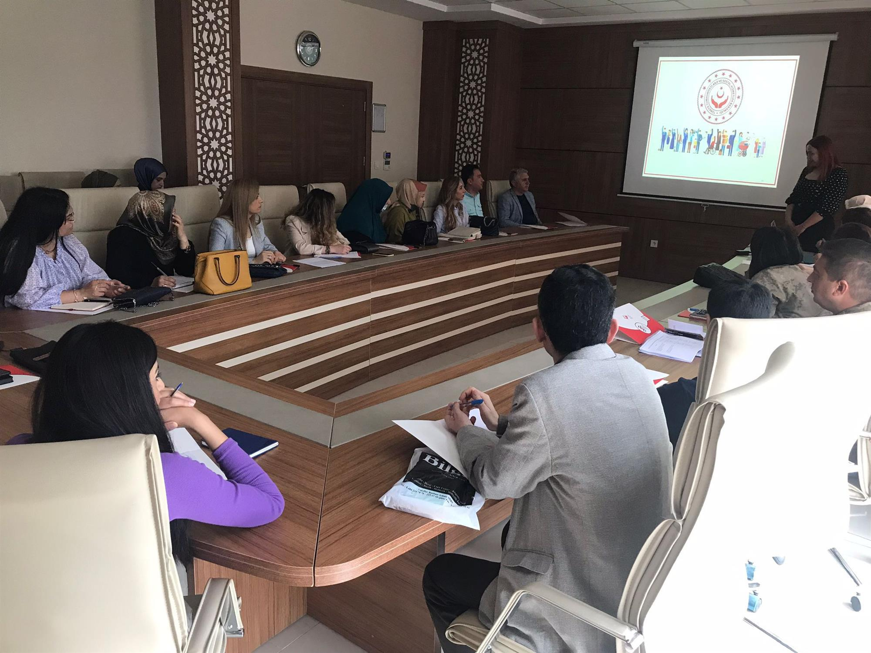

Slide 28
Oryantalizm Paneli
Merkez Müdürümüz Doç. Dr. Gülşen İSTEK’in de panelist olarak katıldığı Oryantalizm Paneline yoğun bir ilgi gösterildi. Moderatörlüğünü Prof. Dr. İhsan Süreyya Sırma hocamızın üstlendiği panelin diğer konuşmacıları Doç. Dr. Emrah İSTEK ve Dr. Öğr. Üyesi Tuğba İSMAİLOĞLU KACIR’dı. Milli Eğitim Bakanlığı Bakan Yardımcısı Dr. Nazif YILMAZ, Siirt Valisi ve Belediye Başkan Vekili Osman HACIBEKTAŞOĞLU ve Siirt Cumhuriyet Başsavcısı Muhammed Yasin BAŞBAY de panele iştirak etti.
Açılış konuşmasında Rektör Yardımcımız Prof. Dr. Cemalettin ERDEMCİ konukları selamlayıp Oryantalizm hakkında genel bir değerlendirmede bulundu. Ardından MEB Bakan Yardımcısı Dr. Nazif YILMAZ, Oryantalizmden anlaşılması gerekenler üzerinde durdu. Siirt Valisi Osman HACIBEKTAŞOĞLU ise konuşmasında “Dünya Beşten Büyüktür” yaklaşımının Oryantalizmin karşıtı olduğunu ifade etti.
Yoğun bir katılımın olduğu konferans hediye ve plaket takdimi sonrası verilen kokteyle sona erdi.

Slide 29
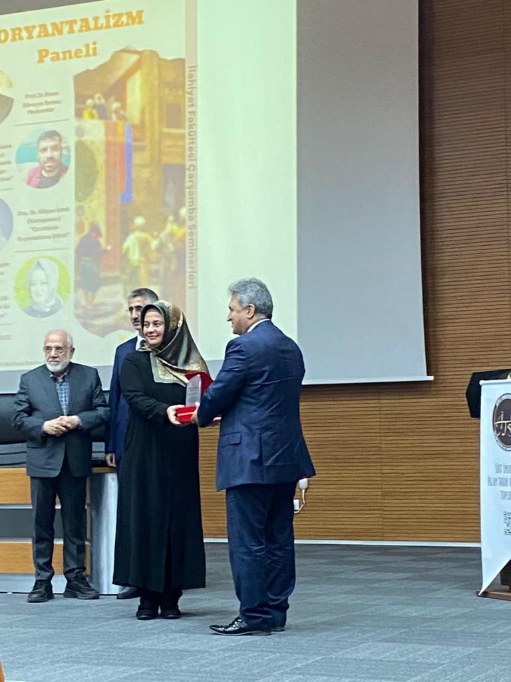

Slide 30
Dijital Dünyada Değerleriyle Aile Olmak
Merkez Müdürümüz Doç. Dr. Gülşen İstek, Siirt İl Müftülüğü Aile ve Dini Rehberlik Bürosu tarafından düzenlenen "Dijital Dünyada Değerleriyle Aile Olmak" konulu bir konferans verdi. Yoğun bir katılımın olduğu program hediye takdimi ile sona erdi.

Slide 31


Slide 32
Etik Haftası İle İlgili Konferans
Merkez Müdürümüz Doç. Dr. Gülşen İstek, Etik Günü ve Haftası münasebetiyle 31.05.2022 tarihinde Siirt İbrahim Hakkı Kız Anadolu İmam Hatip Lisesi'nde İslam ahlakı konulu bir konferans verdi.

Slide 33


Slide 34
ADEM Davetiyesi
Merkez Müdürümüz Doç. Dr. Gülşen İstek ve Müdür Yardımcımız Doç. Dr. Mahire Bayramoğlu Akkoyun, Adem Koordinatörü Nurten Temiz Hanımefendi'nin daveti üzerine Siirt Aile Destek Merkezi'nin 2021-2022 Yılı Yıl Sonu etkinlik programına katıldı. Siirt Valisi Osman Hacıbektaşoğlu'nun eşi Güney Hacıbektaşoğlu, Siirt Aile ve Sosyal Hizmetler İl Müdürü M. Gökhan Marakçı, Halk Eğitim Müdürü M. S. Batur, Milli Eğitim Şube müdürü ve STK temsilcilerinin de yer aldığı program, yıl sonu sergisi ile tamamlandı.

Slide 35
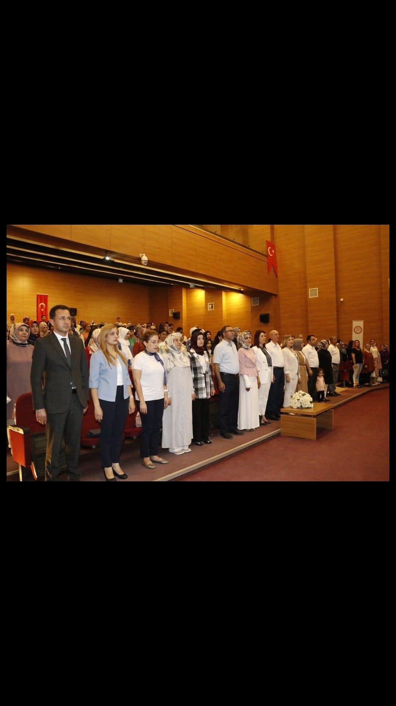

Slide 36

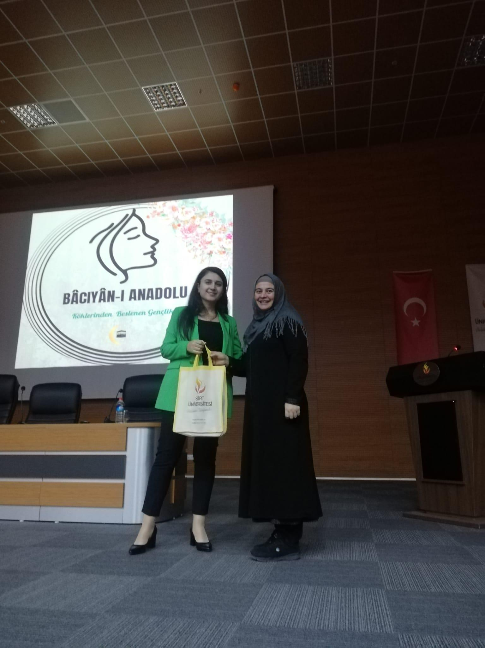
Merkezimiz yönetim Kurulu Üyesi Dr. Öğr. Üyesi Sidar Gül «Kadın Sağlığı Uygulamaları ve Jinekolojik Sorunlar» isimli sadece kız öğrencilere yönelik bir seminer verdi. Yoğun bir katılımın olduğu program soru-cevap sonrasında sona erdi.

Slide 37
Siirt Üniversitesi KASAUM yönetim kurulu üyelerimizden Dr. Öğr. Üyesi Sidar GÜL’ün katkılarıyla, COVID-19 pandemisinde engelli kadınların yaşadığı sağlığı sorunlar ve çözüm önerilerine yönelik “COVID-19 Pandemic: Problems and Solution Suggestions for Disabled Women” isimli derleme makalesi International Journal of Clinical Sciences dergisinde 2022 yılında yayınlanmıştır.
Yayın linki: http://www.internationaljournalofcaringsciences.org/Issue.aspx?issueID=64&pageIndex=0&pageReason=0
Merkezimiz Yönetim Kurulu Üyesinden Kadınlarla İlgili Bir Yayın

Slide 38
KADIN HAKLARININ İYİLEŞTİRİLMESİ EYLEM PLANI
Merkez yönetim kurulu ve üyeleri ile 04.10.2022 tarihinde kadın hakların iyileştirilmesine yönelik yapılması planlanan faaliyetler hakkında görüşüldü. Söz konusu faaliyetler üniversitemiz rektörlüğüne sunulmak üzere “KADIN HAKLARININ İYİLEŞTİRİLMESİ EYLEM PLANI” tasarısı şeklinde hazırlandı.

Slide 39
PROJELER HAKKINDA
Merkez üyeleri ile yapılan toplantıda, erken yaşta ve zorla evliliklerin önlenmesi konusunda 2022-2023 eğitim öğretim yılında yapılması planlanan projeler hakkında görüşüldü. Bu kapsamda merkez üyeleri Aile ve Sosyal Politikalar Müdürlüğü’ne ve Çok Amaçlı Toplum Merkezi’ne (ÇATOM) ziyaretler gerçekleştirdi. Yapılan görüşmeler konu hakkında üniversite ve kamu kurumları arası işbirliği temennisi ile son buldu.

Slide 41


